Slide 1
Matematika na skolskom igralistu
Prezentaciju napravili: Nikola Hrzenjak
Sinisa Vucicic
7.b

Slide 2
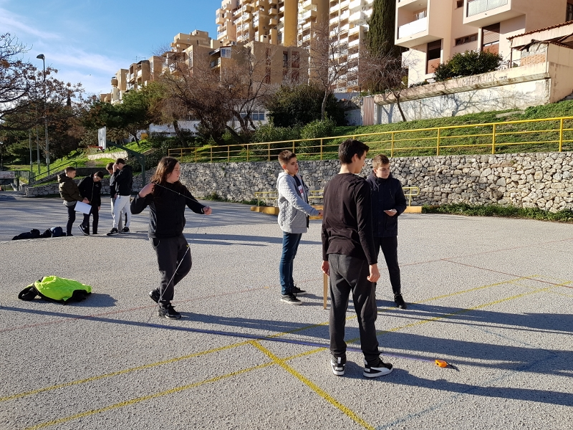
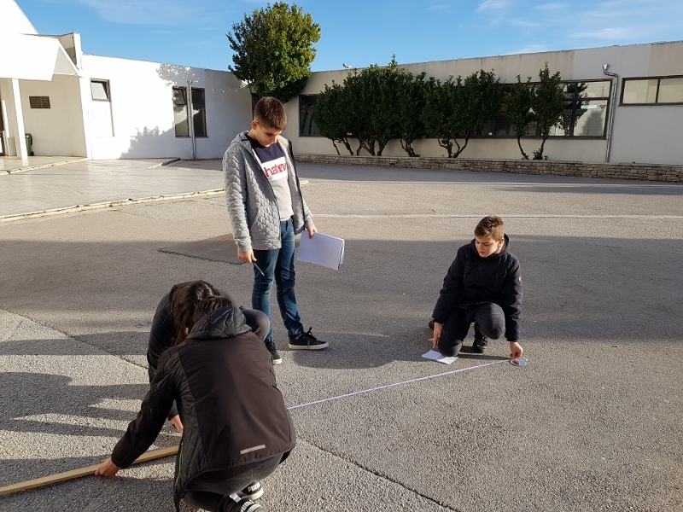
Sto smo mjerili
Stup
Franka Ivanovica
Ulicnu rasvijetu
O.S Mertojak

Slide 3
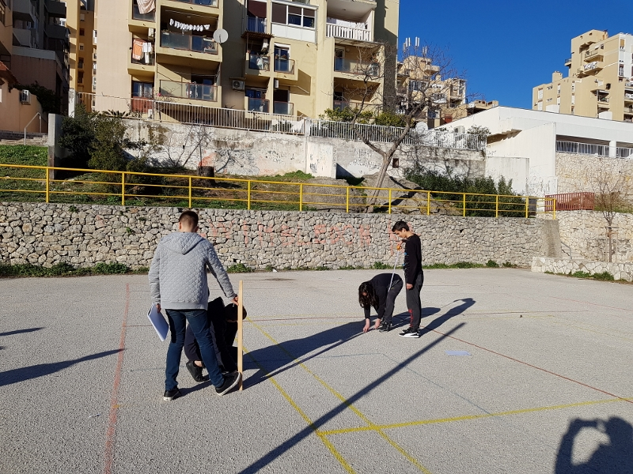
Kako smo mjerili
Da bi smo uspijeli izmjeriti visinu vec nabrojenih predmeta I osoba, morali smo primjeniti slicnost trokuta.

Slide 4
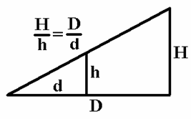
Slicnost trokuta
Uspjeli smo izmjeriti odredjene objekte I osobe uz pomoc slicnosti trokuta tj. Koristili smo tehniku koja nam omogucuje da rezultat dobijemo tako da izmjerimo sjene stapa I objekta koji zelimo izmjeriti te udaljenost izmedju stapa I objekta, te smo unakrsno mogli izracunati uz pomoc jednadzbe te smo dobili tocni rezultat.

Slide 5
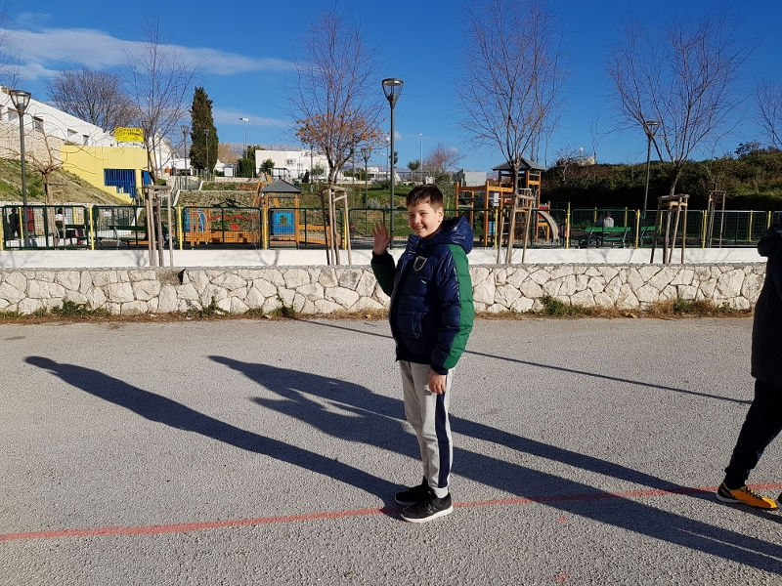
Kraj

